Slide 1
Capítulo 5 Conceitos Básicos da Computação Gráfica 3D
Resumos do livro
Computer Graphics using Java 2D and 3D
Disciplina de Computação Gráfica
Curso de Engenharia Informática
Instituto Politécnico da Guarda

Slide 2
Objectivos
Descrever o processo de renderização 3D.
Apresentar uma visão geral da estrutura dos programas em Java 3D.
Definir o grafo de cena Java 3D.
Aplicar nós de background.
Compreender e aplicar “bounds”.
Aplicar alterações em grafos de cena.

Slide 3
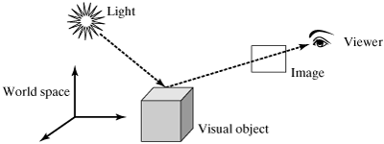
Modelação e Visualização em 3D

Slide 4
Elementos da Computação Gráfica 3D
Geometria dos objectos gráficos.
Localização dos objectos.
Transformações geométricas aplicadas aos objectos.
Transformações geométricas aplicadas às vistas.
Propriedades dos materiais e texturas dos objectos.
Luzes e as suas características.
Tipos de projecções e vistas.
Posição da vista, campo de visão e outras propriedades.
Iluminação e modelos de sombreamento.
Comportamentos dinâmicos de vários componentes.
Interacção com o utilizador.

Slide 5
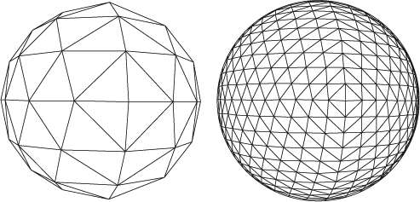
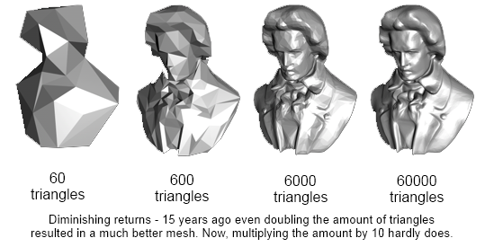
Elementos da Computação Gráfica 3D
Geometria dos objectos gráficos.

Slide 6

Elementos da Computação Gráfica 3D
Localização dos objetos.

Slide 7
Elementos da Computação Gráfica 3D
Transformações geométricas aplicadas aos objectos.

Slide 8
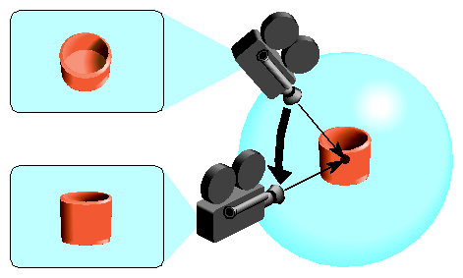
Elementos da Computação Gráfica 3D
Transformações geométricas aplicadas às vistas.

Slide 9

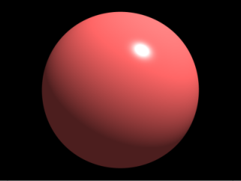

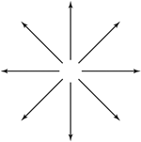
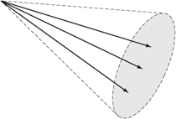
Elementos da Computação Gráfica 3D
Propriedades dos materiais e texturas dos objectos.
Luzes e as suas características.
Iluminação e modelos de sombreamento.

Slide 10
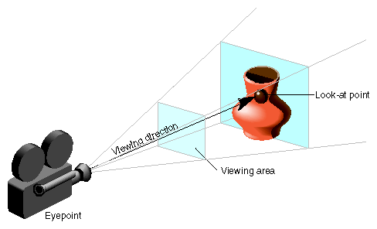
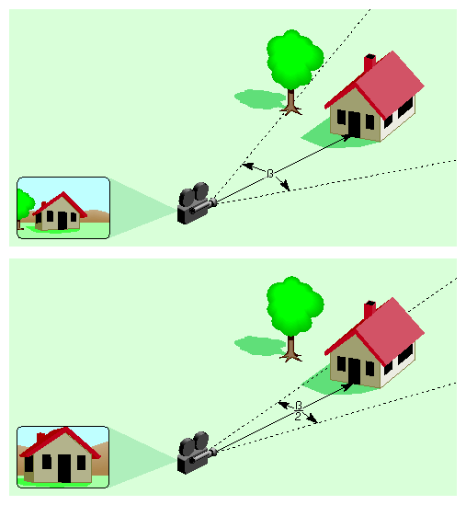
Elementos da Computação Gráfica 3D
Tipos de projecções e vistas.
Posição da vista, campo de visão e outras propriedades.

Slide 11
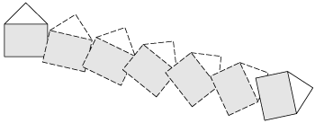
Elementos da Computação Gráfica 3D
Comportamentos dinâmicos de vários componentes.
Interacção com o utilizador.

Slide 12
Visão Geral da API Java 3D
A API Java 3D é uma interface de programação para desenvolver aplicações capazes de gerar gráficos interactivos tridimensionais.
Principais características:
Renderização automática.
Modelação através de um Grafo de Cena.
Programação Orientada por Objectos.

Slide 13
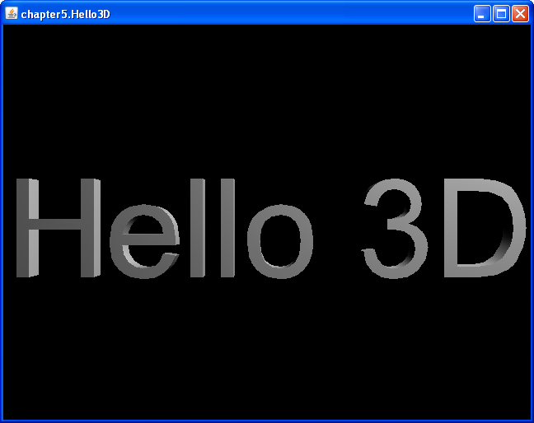
Visão Geral da API Java 3D
Fonte
Run

Slide 14
Instalação da API Java 3D
Java 3D API:
http://www.java3d.org/
http://www.oracle.com/technetwork/java/javase/tech/index-jsp-138252.html
https://java3d.dev.java.net/
Installation (Java 3D 1.6.1):
https://gouessej.wordpress.com/2012/08/01/java-3d-est-de-retour-java-3d-is-back/#news
https://jogamp.org/wiki/index.php/Java3D_FAQ

Slide 15
Instalação da API Java 3D
Sítio da API Java 3D:
http://www.oracle.com/technetwork/java/javase/tech/index-jsp-138252.html
http://www.java3d.org/
https://java3d.dev.java.net/
A API inclui código nativo e bibliotecas Java. As bibliotecas estão distribuídas por quatro ficheiros jar:
j3dcore.jar, j3dutils.jar, j3daudio.jar e vecmath.jar
no directório: <j2sdk directory>/jre/lib/ext
O código nativo é implementado em três dynamic link libraries: J3D.dll, j3daudio.dll e J3DUtils.dll
no directório: <j2sdk directory>/jre/bin

Slide 16
Grafo de Cena: GAD
Um grafo dirigido (dígrafo)
Um grafo acíclico dirigido
Uma árvore

Slide 17
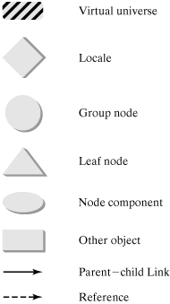
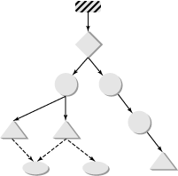
Grafo de Cena: Símbolos

Slide 18
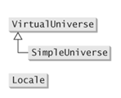
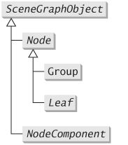
Grafo de Cena: Classes
Raiz
Ramos e Folhas
Componentes

Slide 19
Superstrutura
A classe VirtualUniverse representa todo o universo da cena.
Através da classe HiResCoord é possível representar as coordenadas (x, y, z) através de 3 números com uma resolução de 256bit fixed-point!
A classe Locale representa um espaço “mais pequeno”. Um sistema de coordenadas definido dentro do universo.

Slide 20
Superstrutura
Um objecto Locale está sempre ligado a um objecto VirtualUniverse.
Locale(VirtualUniverse vu)
Locale(VirtualUniverse vu, HiResCoord location) Locale(VirtualUniverse vu, int[] x, int[] y, int[] z)
Exemplo:
VirtualUniverse universe = new VirtualUniverse();
Locale locale = new Locale(universe);

Slide 21
Superstrutura
A classe Locale contém métodos para adicionar e editar ramos do grafo:
void addBranchGraph(BranchGroup branch)
void replaceBranchGraph(BranchGroup oldBranch, BranchGroup newBranch)
void removeBranchGraph(BranchGroup branch)
int numBranchGraphs()
Enumeration getAllBranchGraphs()

Slide 22
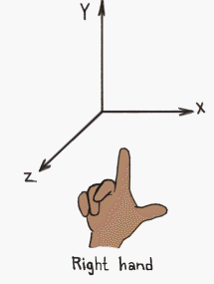
Superstrutura
A classe SimpleUniverse é uma classe utilitária definida a partir da classe VirtualUniverse que inclui um objeto Locale e uma vista standard.
Um objecto SimpleUniverse pode ser combinado com um ramo de conteúdo visual para rapidamente formar um grafo de cena completo.
Por defeito o sistema de coordenadas segue a regra da mão-direita.

Slide 23
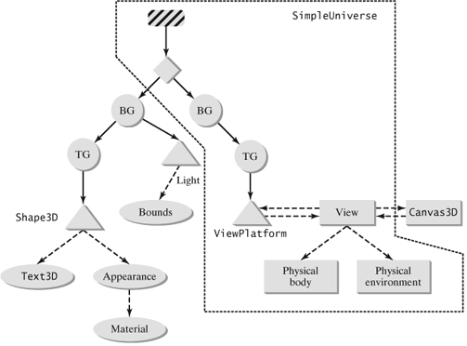
Superstrutura
Ramo de Conteúdo
Ramo de Visualização

Slide 24
Nós do Grafo de Cena
Os objetos Node são os nós que formam a estrutura principal do grafo de cena.
Há duas categorias principais de nós:
Os nós Group – nós internos da árvore que representam certas relações e operações para os nós-filho (ex.: primitiva 3D, transformação geométrica, etc).
Os nós Leaf – nós-folha da árvore que representam certas entidades gráficas (ex.: shape 3D, luz, fundo, etc).
Normalmente os nós Leaf referenciam algum objeto NodeComponent que define os seus atributos e propriedades. Os objetos NodeComponent podem ser partilhados por diferentes nós-folha.

Slide 25
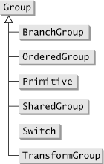
Nós Group
São os nós internos e os principais blocos de construção de um grafo de cena .
Podem ter filhos que podem ser um nó Leaf ou outro nó Group.
Dois nós Group não podem partilhar o mesmo nó-filho.

Slide 26
Nós Group
Para adicionar um nó-filho a um nó Group:
void addChild(Node child)
void insertChild(Node child, int index)
Um nó-filho pode ser acedido através respectivo índice:
Node getChild(int index)
void setChild(Node child, int index)
Os métodos para obter informação sobre um nó-filho incluem:
int numChildren()
int indexOfChild(Node child)
Outros métodos:
Enumeration getAllChildren()
void removeChild(Node child)
void removeChild(int index)
void removeAllChildren()

Slide 27
Nós Group
Um nó BranchGroup é a raiz de um ramo do grafo de cena. É o único tipo de nó que se pode ligar a um objeto Locale. Tem que haver pelo menos um nó BranchGroup no grafo de cena. A sua função é simplesmente agrupar os nós-filhos.

Slide 28
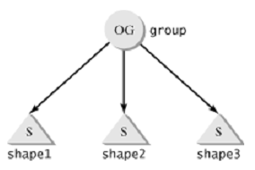
Nós Group
Um nó OrderedGroup é usado para especificar a ordem de renderização dos seus nós-filho. O seu uso é opcional. Normalmente a ordem de renderização não é especificada.
Shape3D shape1 = new Shape3D();
Shape3D shape2 = new Shape3D();
Shape3D shape3 = new Shape3D();
OrderedGroup group = new OrderedGroup();
group.addChild(shape1);
group.addChild(shape2);
group.addChild(shape3);

Slide 29
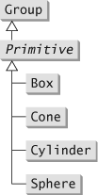
Nós Group
Um nó Primitive representa uma primitiva geométrica como uma esfera, ou um cone, por exemplo. A classe Primitive é uma classe utilitária.

Slide 30
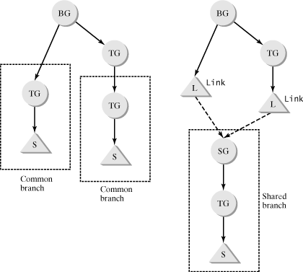
Nós Group
Um nó SharedGroup é a raiz de um ramo do grafo que pode ser partilhado por vários nós folha do tipo Link. Usado nas situações em que existem ramos idênticos no grafo de cena. Ramos comuns não podem ser partilhados por nós Group devido às restrições da estrutura da árvore. Nesses casos é possível definir um ramo comum usando um nó SharedGroup como raiz. Este ramo pode ser partilhado por diferentes nós-folha do tipo Link, através de referências em vez de relações pai-filho.

Slide 31
Nós Group
Um nó Switch actua como um interruptor para seleccionar os nós-filho que se pretende renderizar. Pode-se escolher um único, nenhum, todos, ou um conjunto especifico de nós-filho.
Shape3D shape1 = new Shape3D();
Shape3D shape2 = new Shape3D();
Shape3D shape3 = new Shape3D();
Switch group = new Switch();
group.addChild(shape1);
group.addChild(shape2);
group.addChild(shape3);
BitSet mask = new BitSet();
mask.set(0);
mask.set(2);
group.setChildMask(mask);
group.setWhichChild(Switch.CHILD_MASK);

Slide 32
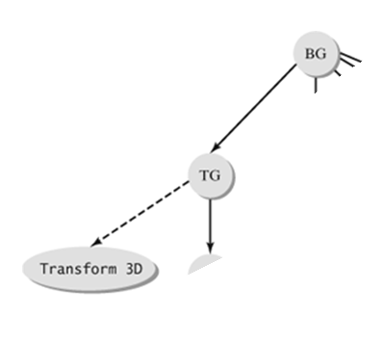
Nós Group
Um nó TransformGroup representa uma transformação geométrica a aplicar a todos os nós-filho. A transformação é especificada através de um objecto Transform3D. (A estudar no Capítulo 7).
Um nó TrasnformGroup aplica aos seus nós-filho, a transformação geométrica definida no objeto Transform3D que lhe está associado.

Slide 33
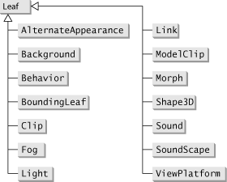
Nós Leaf
Os nós Leaf representam objetos geométricos variados, sons e outros objectos gráficos que podem fazer parte do grafo de cena.
Não têm nós-filho, mas normalmente contêm referências para nós NodeComponent.

Slide 34
Nós Leaf
Um nó Shape3D representa um objeto gráfico a ser renderizado. Contem uma referência para objetos NodeComponent que descrevem a geometria e a aparência do objeto.
Um nó Behavior permite definir ações que podem ser definidas num grafo de cena para obter animação e interacção.
Um nó Morph é similar a um nó Shape3D, mas facilita a mistura de diferentes geometrias. Em conjunto com um objeto Behavior pode ser usado para gerar efeitos de morphing num objeto.
O nó Light define a luz que ilumina a cena.
O nó Fog permite gerar um efeito especial de renderização que simula o nevoeiro.

Slide 35
Nós Leaf
Um nó ViewPlatform representa o posicionamento de uma vista no grafo de cena.
Um nó Background define o background para uma cena.
Um nó BoundingLeaf define uma fronteira que limita a influência de certos nós tais como backgrounds, luzes e comportamentos.
Nós Clip e ModelClip definem planos de recorte que definem as partes da cena que são visíveis a partir da vista especificada.
Um nó Link é usado para referenciar um nó SharedGroup de um ramo partilhado do grafo de cena.
Um nó AlternateAppearance redefine a aparência de objetos visuais.
Nós Sound e SoundScape representam objetos de áudio que podem ser incorporados no grafo de cena. É uma funcionalidade útil para certas aplicações tais como jogos de vídeo.

Slide 36
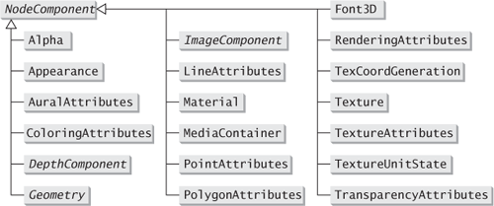
Nós NodeComponent
Os nós Group e Leaf definem a estrutura de uma cena, mas os atributos dos nós são definidos por outros objetos. A maioria desses objetos pertence à classe NodeComponent e definem certos atributos como geometrias, cores, texturas e materiais. Os objetos NodeComponent não são nós na estrutura do grafo da cena, mas são referenciados por nós Leaf.

Slide 37
Nós NodeComponent
A classe Geometry (e as suas subclasses) definem a geometria de um objeto gráfico. Um nó Shape3D depende de objetos Geometry para definir os seus atributos geométricos.
A classe Appearance controla a aparência dos objetos renderizados contendo referências para objetos que definem atributos tais como ColoringAttributes, TransparencyAttributes, Material, PointAttributes, LineAttributes, PolygonAttributes, RenderingAttributes, Texture, TextureAttributes, e TexCoordGeneration.
A classe ColoringAttributes define a cor e o modelo de sombreamento para renderizar um objeto visual.
A classe TransparencyAttributes configura as propriedades de transparência.

Slide 38
Nós NodeComponent
A classe Material define propriedades mais sofisticadas do material para serem usadas pelos modelos de iluminação.
A classe RenderingAttributes especifica certos parâmetros de renderização como o depth buffer.
As classes PointAttributes, LineAttributes, e PolygonAttributes definem atributos relacionados com a renderização de pontos, linhas e polígonos.
As classes Texture, TextureAttributes e TextureUnitState são usadas no mapeamento de texturas.
A classe AuralAttributes define certos parâmetros relacionados com questões de áudio.
A classe Alpha é usada como uma espécie de sinal de relógio que permite controlar acções, como as executas por nós Behavior.
A classe DepthComponent encapsula o conceito de um depth buffer (z-buffer) usado para remover superfícies ocultas.
A classe Font3D define uma fonte sólida 3D.

Slide 39
Grafo de Cena do Exemplo

Slide 40
Como Usar o SimpleUniverse
Criar um objeto Canvas3D
Criar um objeto SimpleUniverse
Adicionar um ramo de conteúdo
public void init() {
GraphicsConfiguration gc = SimpleUniverse.getPreferredConfiguration();
Canvas3D cv = new Canvas3D(gc);
setLayout(new BorderLayout());
add(cv, BorderLayout.CENTER);
BranchGroup bg = createSceneGraph();
bg.compile();
SimpleUniverse su = new SimpleUniverse(cv);
su.getViewingPlatform().setNominalViewingTransform();
su.addBranchGraph(bg);
}

Slide 41
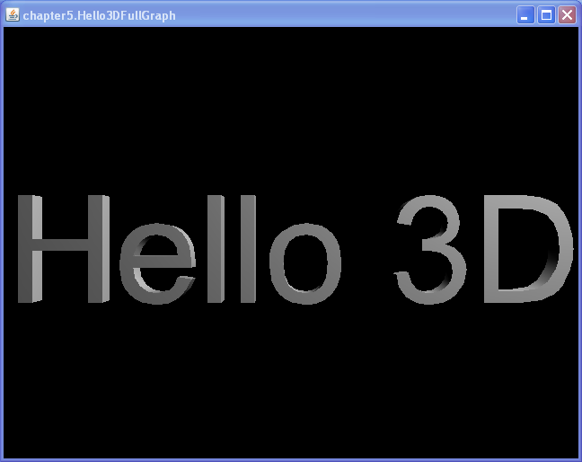
Sem Usar o SimpleUniverse
Criar superstrutura
VirtualUniverse
Locale
Criar o ramo de visualização
BranchGroup
TransformGroup
ViewPlatform
View
PhysicalBody
PhysicalEnvironment
Fonte
Run

Slide 42
Background
Por defeito o background de uma cena é de cor preta.
É alterável através de um nó-folha do tipo Background que pode definir uma cor, uma imagem ou até mesmo uma geometria.
Os construtores de Background são:
Background()
Background(Color3f color)
Background(float r, float g, float b)
Background(ImageComponent2D image)
Background(BranchGroup geometry)
Exemplo:
Background background = new Background(1.0f, 1.0f, 1.0f);
background.setApplicationBounds(bounds);
root.addChild(background);

Slide 43
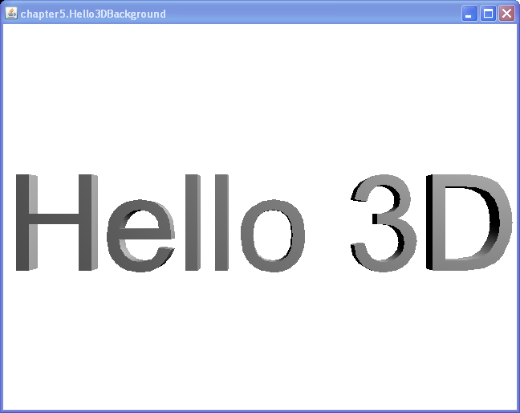
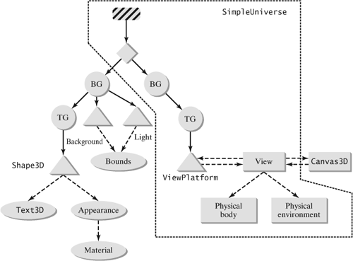
Background
Fonte
Run

Slide 44
Bounds
Nós de ambiente tais como Background e Light podem influenciar todo o universo. Para obter uma renderização eficiente é necessário limitar essa influência.
Duas maneiras para o fazer:
Através de objectos Bounds
Através de nós-folha do tipo BoundingLeaf
A principal diferença entre as duas está nas coordenadas dos limites.

Slide 45
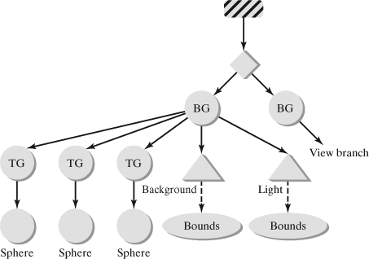
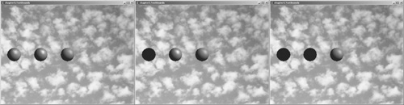
Objectos Bounds
Fonte
Run

Slide 46
Bounds
// set bounds directly
BoundingSphere bounds = new BoundingSphere(); // a bounding sphere
light.setInfluencingBounds(bounds);
// set bounds by referencing a BoundingLeaf
BoundingSphere bounds = new BoundingSphere(); // a bounding sphere
BoundingLeaf leaf = new BoundingLeaf(bounds);
root.addChild(leaf); // add to scene graph
light.setInfluencingBoundingLeaf(leaf);
A bounds é posicionada centrada na origem do espaço de coordenadas do nó light.
A bounds é posicionada centrada na origem do sistema de coordenadas do nó leaf, que pode não ser o mesmo do nó light.

Slide 47
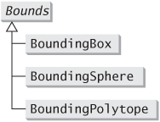
Objectos Bounds
Exemplo:
Point3d lower = new Point3d(0,0,0);
Point3d upper = new Point3d(1.0,0.5,1.5);
BoundingBox box = new BoundingBox(lower, upper);
BoundingSphere sphere = new BoundingSphere(lower, 2);
BoundingPolytope polytope = new BoundingPolytope();

Slide 48
Grafo de Cena Vivo
Um ramo está vivo quando ligado ao nó Locale.
A compilação do ramo pode aumentar a performance.
Para poder alterar os atributos de um grafo de cena vivo é necessário configurar explicitamente os capability bits através do método:
public final void setCapability(int bit)
Exemplos:
coloring.setCapability(ColorAttributes.ALLOW_COLOR_READ); coloring.setCapability(ColorAttributes.ALLOW_COLOR_WRITE);
shape.setCapability(Shape3D.ALLOW_GEOMETRY_WRITE);

Slide 49
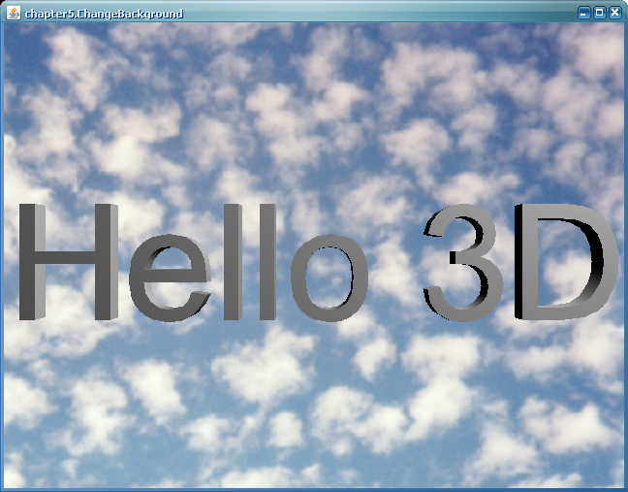
Grafo de Cena Vivo
Fonte
Run

